Slide 1

INGENIERIA INDUSTRIAL
CATEDRA RELACIONES INDUSTRIALES
Clase 17 - Gestión del Talento

Slide 2
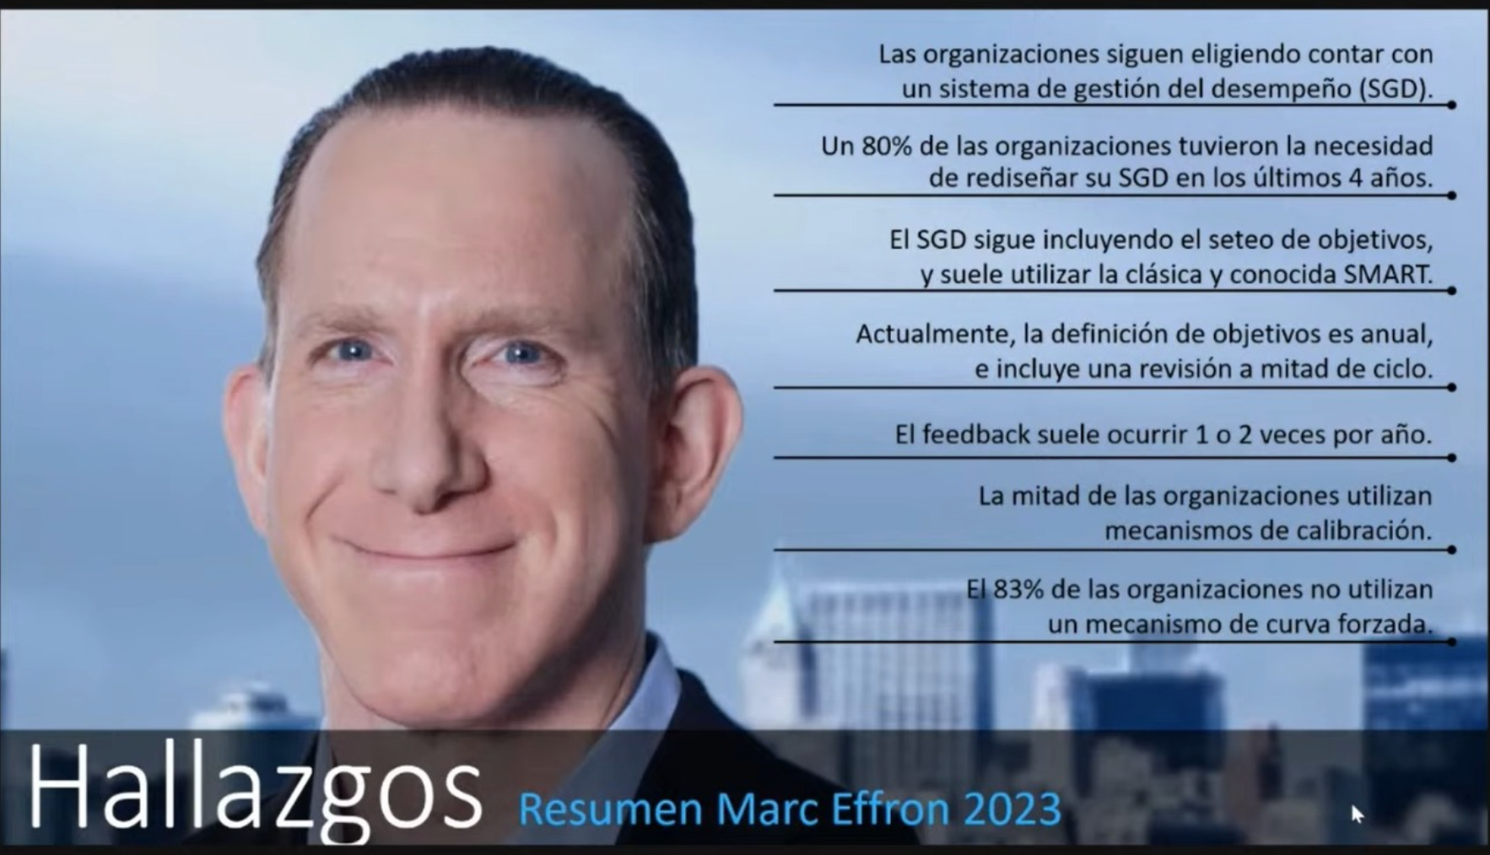

Slide 3
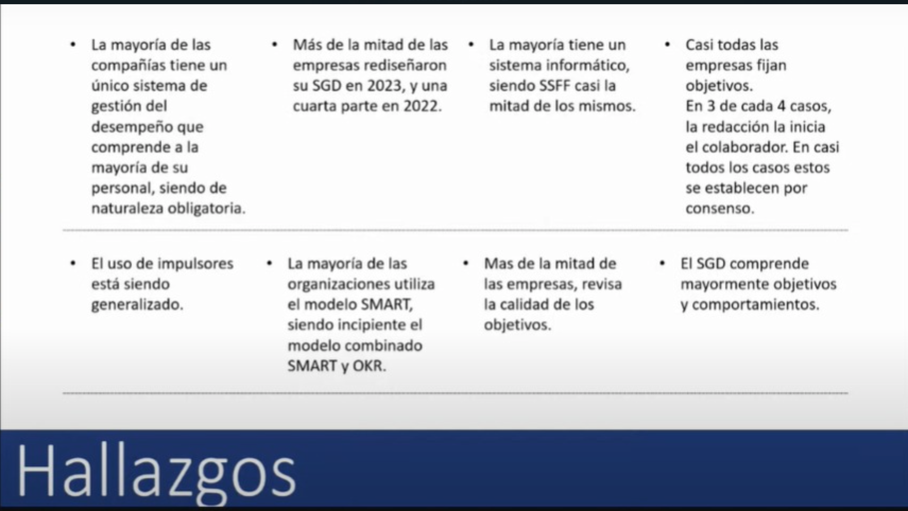

Slide 4

Gestión del Talento
Gestión del Talento
Identificación del Talento
Desarrollo del Talento
Retención del talento

Slide 5
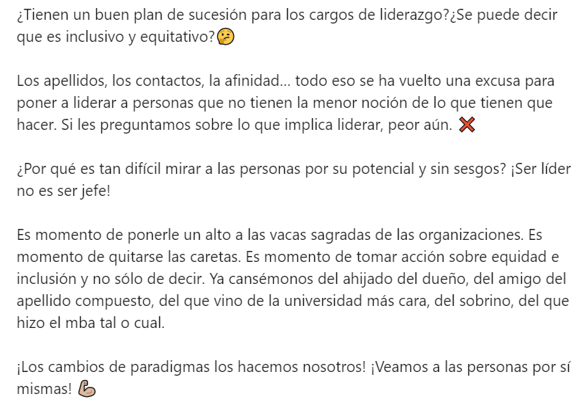
Gestión del Talento
Caso de aplicación

Slide 6
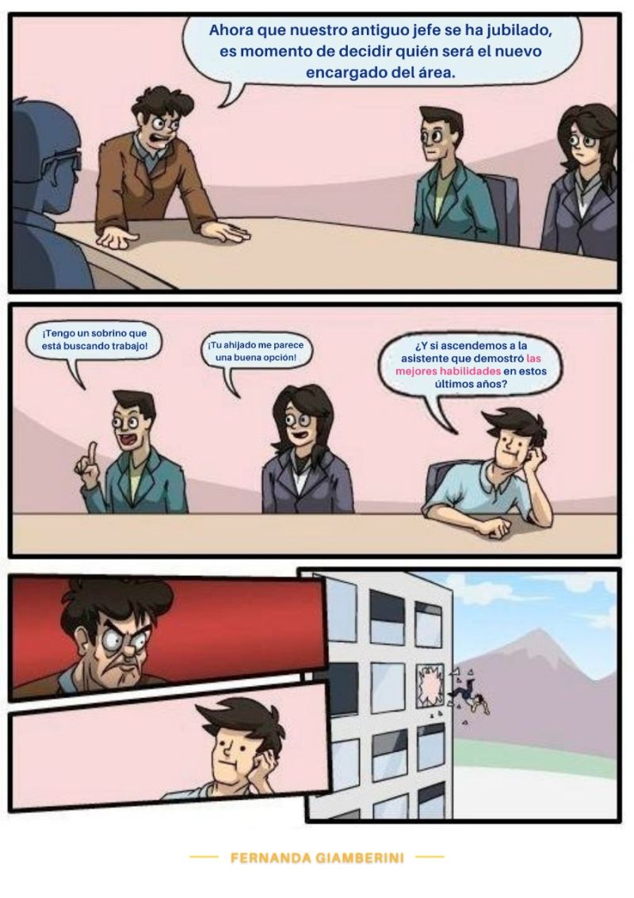

Slide 7

Gestión del Talento
La gestión del talento representa los esfuerzos de una organización para ATRAER, IDENTIFICAR, DESARROLLAR y RETENER a sus empleados valiosos y competentes.
Su objetivo es tener personas con las capacidades y el compromiso necesario para lograr el éxito actual y futuro de la organización.
¿Tenemos el talento para desarrollar e implementar las estrategias que nos permitirán el éxito en este mundo de negocios cambiante y competitivo?

Slide 8
UNIDAD 8:
Etapas de la gestión del talento
Atracción del talento
Obtención de buenos resultados económicos.
Obtención de buenos resultados operativos.
Remuneración competitiva, Incentivos personales.
Fuerte imagen de marca.
Valores asociados a la marca.
Identificación y captación del talento
Reclutamiento y selección.
Análisis de necesidades de talento.
Evaluación de desempeño.
Evaluación de potencial.
Desarrollo del talento
Formación para desarrollar trabajo, promoción y cambio de actividad.
Formación para reconocer empresa y valores.
Formación sobre el entorno de la empresa.
Planes personalizados de formación.
Retención del talento
Generación de compromiso y motivación.
Política salarial y de incentivos personales.
Fuente: Gestión del talento en la empresa. Lecciones desde
el ámbito deportivo: modelos Fútbol Club Barcelona
‘versus’ Real Madrid Club de Fútbol

Slide 9
UNIDAD 8:
Etapas de la gestión del talento
Atracción del talento
Obtención de buenos resultados económicos.
Obtención de buenos resultados operativos.
Remuneración competitiva, Incentivos personales.
Fuerte imagen de marca.
Valores asociados a la marca.
Identificación y captación del talento
Reclutamiento y selección.
Análisis de necesidades de talento.
Evaluación de desempeño.
Evaluación de potencial.
Desarrollo del talento
Formación para desarrollar trabajo, promoción y cambio de actividad.
Formación para reconocer empresa y valores.
Formación sobre el entorno de la empresa.
Planes personalizados de formación.
Retención del talento
Generación de compromiso y motivación.
Política salarial y de incentivos personales.
Fuente: Gestión del talento en la empresa. Lecciones desde
el ámbito deportivo: modelos Fútbol Club Barcelona
‘versus’ Real Madrid Club de Fútbol
Notes:
Nos vamos a centrar en dos aspectos de las Gestión del Talento:
La identificación del talento
El desarrollo del talento.
La atracción ya lo vimos en U5 (Marca empleadora) y la Captación también (Reclutamiento y selección).

Slide 10
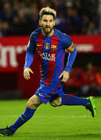
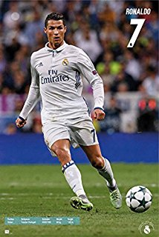
UNIDAD 8:
Dos modelos de gestión del talento
MODELO DE DESARROLLO INTERNO DEL TALENTO
MODELO DE CAPTURA EXTERNA DEL TALENTO
Alta capacidad para atraer talento y potencial.
Captura temprana del talento.
Identificación interna mediante evaluaciones de desempeño y potencial.
Características diferenciales de la organización (valores)
Alta retención debido a lazos emocionales.
Alta capacidad para atraer talento presente, de aplicación inmediata en el corto plazo.
Baja retención, principalmente asociada a incentivos económicos y resultados operativos de la organización.
Notes:
Estos modelos son extremos de un continuo. En la realidad, la mayoría de las empresas utilizan un mix de ambos modelos.

Slide 11
Gestión del Talento
Gestión del Talento
Identificación del Talento
Desarrollo del Talento
Retención del talento

Slide 12



Identificación del talento
¿Cómo identificamos el talento?
DESEMPEÑO
POTENCIAL
¿Quiénes tienen buen desempeño o desempeños destacados en la org?
¿Quiénes demuestran competencias que la org. necesita?
Esta información proviene del proceso de gestión del desempeño
Notes:
Objetivos:
Los objetivos se alinean entre sí, de forma que el objetivo de un empleado colabore con el logro de los objetivos del área, y éstos a su vez con los de la organización

Slide 13

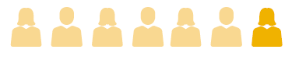
Identificación de Potencial
ALTO DESEMPEÑO
ALTO POTENCIAL
Se refiere al éxito en el puesto actual
Desempeño superior sostenido a lo largo del tiempo.
Comprometido con los objetivos organizacionales.
Recurso confiable en la organización.
Le gusta lo que hace.
Probabilidad de tener éxito en puestos de mayor jerarquía o complejidad.
Agilidad de aprendizaje
Habilidades de liderazgo
Se siente conforntable en contextos de ambigüedad. Complejidad y cambio.
Sólo 1 de cada 7 empleados con alto desempeño es un Alto Potencial.

Slide 14


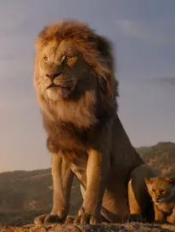

Identificación de Potencial
Si en el presente tiene:
Podría tener éxito en posiciones de mayor complejidad o responsabilidad
El Potencial es una hipótesis sobre un desempeño futuro.
Alto desempeño sostenido
Agilidad para aprender
Con compromiso y ganas de superarse
Aspiraciones
Hay diferentes modelos para determinar el potencial de los empleados, esos son los más utilizados:
Modelo 3 esferas
Corporate Leadership Council (CLC)
Modelo Learning Agility
Kornferry

Slide 15



Identificación de Potencial – Modelo CLC
El potencial de un empleado se determina por su habilidad, aspiración y compromiso
Compromiso
Es una combinación de características
Innatas y habilidades adquiridas que el
empleado utiliza para realizar su trabajo
Consiste en 4 elementos:
Compromiso emocional
Compromiso racional
Esfuerzo discrecional
Intención de quedarse
Habilidad
Aspiración
P
Es el punto hasta el que un empleado desea:
Prestigio y reconocimiento en la organización
Ascenso e influencia
Recompensa económica
Equilibrio entre el trabajo y la vida privada
Placer del trabajo en general
*Conference Leadership Council

Slide 16
Identificación de Potencial – Modelo CLC
Soñadores comprometidos
Estrellas desalineadas
Los soñadores comprometidos quieren roles de mayor nivel y están comprometidos, pero tienen una habilidad promedio. A menos que la organización pueda desarrollar sus competencias necesarias, la probabilidad de éxito en el próximo nivel es baja.
Compromiso
Los empleados con alta habilidad y compromiso pero con baja aspiración, difícilmente lleguen a posiciones más senior porque simplemente no lo desean lo suficiente.
Compromiso
Aspiración
Aspiración
Habilidad
Habilidad
Estrellas no comprometidas
Compromiso
Las estrellas no comprometidas son empleados con una gran aspiración y habilidad. Sin embargo, no están del todo comprometidos con su trabajo o con la organización, y pueden no estar dispuestos a quedarse en el largo plazo..
Habilidad
Aspiración

Slide 17
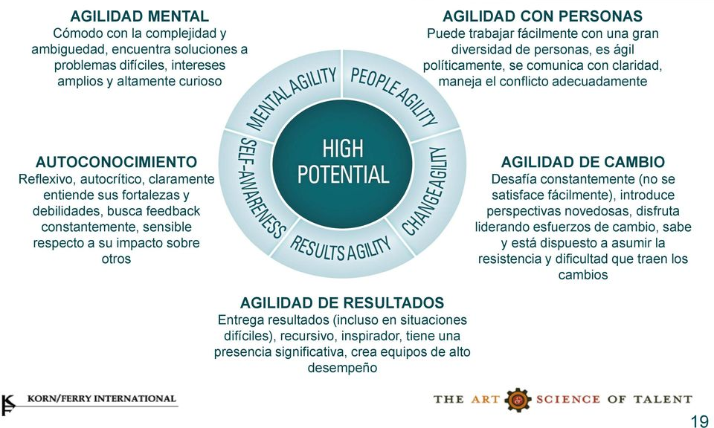
Identificación de Potencial – Modelo Learning Agility KF

Slide 18
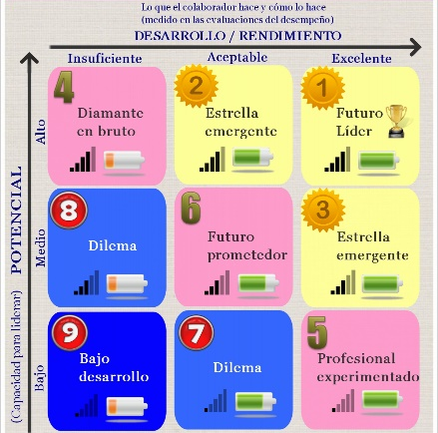
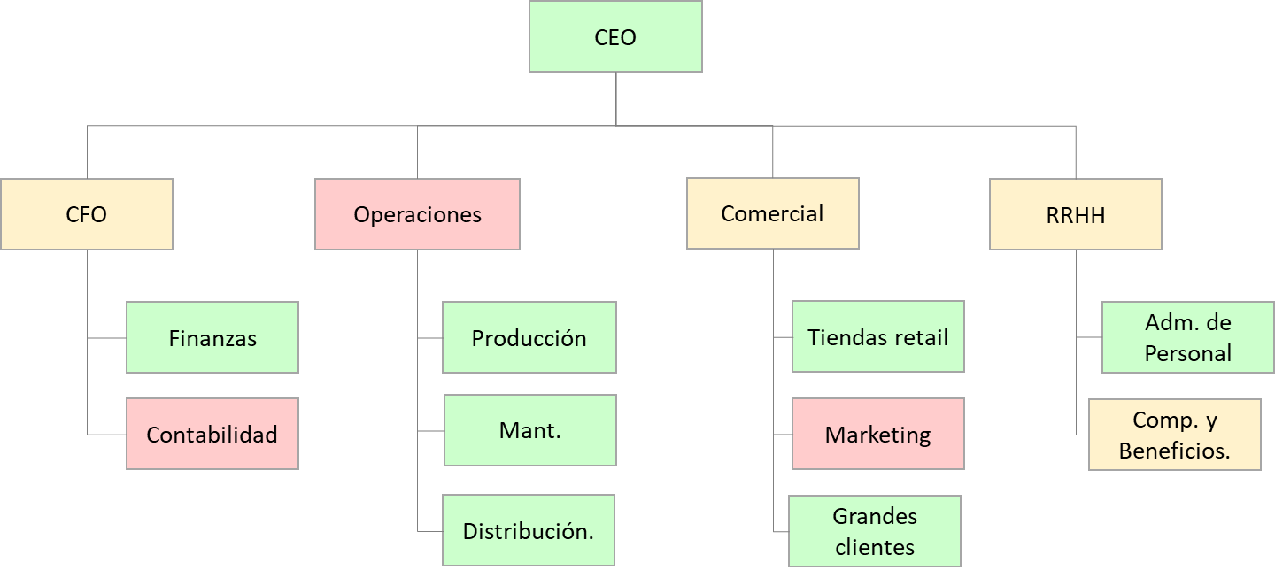
Herramientas de identificación del talento
Matriz de talento potencial (o 9-box)
Planes de Sucesión
Mapa del talento de la organización
Planificación de las sucesiones
Notes:
Objetivos:
Los objetivos se alinean entre sí, de forma que el objetivo de un empleado colabore con el logro de los objetivos del área, y éstos a su vez con los de la organización

Slide 19
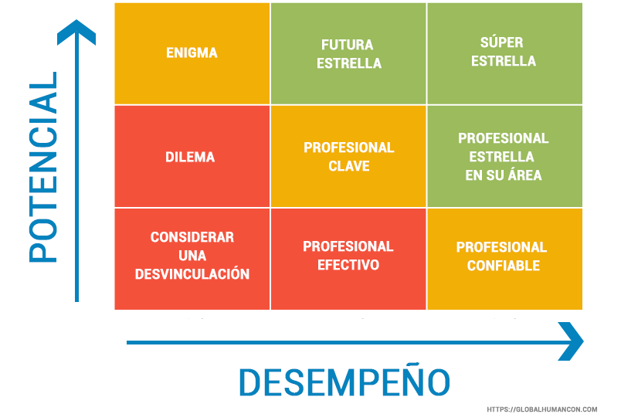
Herramientas de identificación del talento

Slide 20
Herramientas de identificación del talento
Un Caso Practico
Imagina que trabajas en una empresa llamada "TechSolutions" que se dedica al desarrollo de software. Vamos a usar la matriz de Nine Boxes para evaluar a dos empleados: Ana y Juan.
Ana
Es una desarrolladora de software que ha estado trabajando en la empresa durante tres años. Ha demostrado constantemente un rendimiento excepcional en sus proyectos, entregando soluciones de alta calidad a tiempo. Además, muestra una gran capacidad para aprender nuevas tecnologías y liderar equipos pequeños en proyectos. Dado su alto rendimiento actual y su potencial para asumir roles más desafiantes.
Juan
Es también un desarrollador de software y ha estado en la empresa durante un año. Si bien su desempeño es sólido y cumple con las expectativas en sus tareas, aún no ha demostrado un desempeño excepcional que lo distinga. Ha mostrado interés en aprender y mejorar, pero hasta ahora no ha liderado ningún proyecto significativo.
Donde ubicarías a Ana y Juan?
Notes:
Ana
Ana sería ubicada en la esquina superior derecha de la matriz (alto rendimiento, alto potencial).
Rendimiento Actual: Rendimiento alto
Potencial de Crecimiento: Alto potencial
Juan
En este caso, Juan sería ubicado en la casilla del centro (rendimiento promedio, potencial moderado), lo que indica que podría beneficiarse de un desarrollo adicional para desbloquear su potencial.
Rendimiento Actual: Rendimiento promedio
Potencial de Crecimiento: Potencial moderado
Usando este ejemplo, puedes explicar cómo la matriz de nueve casillas ayuda a la empresa a identificar a los empleados de alto potencial que podrían ser candidatos para roles de liderazgo y desarrollo, así como a aquellos que pueden necesitar más apoyo para mejorar su rendimiento y potencial.

Slide 21
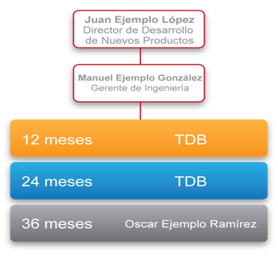

Planes de sucesión
El plan de sucesión indica qué personas podrían ocupar determinada posición relevante en determinado lapso de tiempo.
Es una herramienta diagnóstica
Para que esos planes se vuelvan realidad, se definen Planes de Desarrollo.
¿Cuáles son sus fortalezas?
¿Cuáles sus oportunidades de mejora?
¿Cómo se puede acelerar su desarrollo’
¿Por qué experiencias necesita transitar?
¿Qué conocimiento técnico todavía no tiene?
¿Qué habilidades de liderazgo tiene que desarrollar?

Slide 23
Planes de sucesión
CEO
CFO
Operaciones
Comercial
RRHH
Finanzas
Producción
Tiendas retail
Adm. de Personal
Contabilidad
Mant.
Marketing
Comp. y Beneficios.
Distribución.
Grandes clientes
Con sucesor inmediato
Con sucesor a mediano plazo
https://www.youtube.com/watch?v=ej8qGWMYgys
Sin sucesor

Slide 24
Gestión del Talento
Gestión del Talento
Identificación del Talento
Desarrollo del Talento
Retención del talento

Slide 25
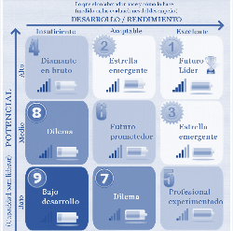
Desarrollo del talento
Una vez identificado el talento de la organización, se diseñan
PLANES DE DESARROLLO
Ejemplo:
Marina es líder de un equipo de 4 personas hace 2 años. Tiene excelente desempeño y se la identificó como alto potencial. Está identificada como sucesora de su Gerente en el mediano plazo (2 años)
Oportunidades de mejora: Generar una visión más amplia que la de su área actual. Entender el negocio de forma más integral para poder ocupar en un futuro la posición de Gerencia, que involucra su área y otras 4 más.
Liderar equipos más numerosos y con diferentes perfiles.
OBJETIVO DE DESARROLLO
COMPETENCIA A DESARROLLAR
ACCIÓN DE DESARROLLO
Consolidarse en su rol de liderazgo, ampliando su visión de negocio.
Liderazgo de colaboradores
Visión estratégica
Generar más reuniones de equipo donde se revisen los planes estratégicos del área
Realizar curso de entrenamiento gerencial
Recibir mentoring de parte del jefe de su jefe
Notes:
Pregunta sobre las acciones de Desarrollo:
¿Se acuerdan del modelo de aprendizaje 70/20/10?
¿Qué tipo de acción es cada una?

Slide 26
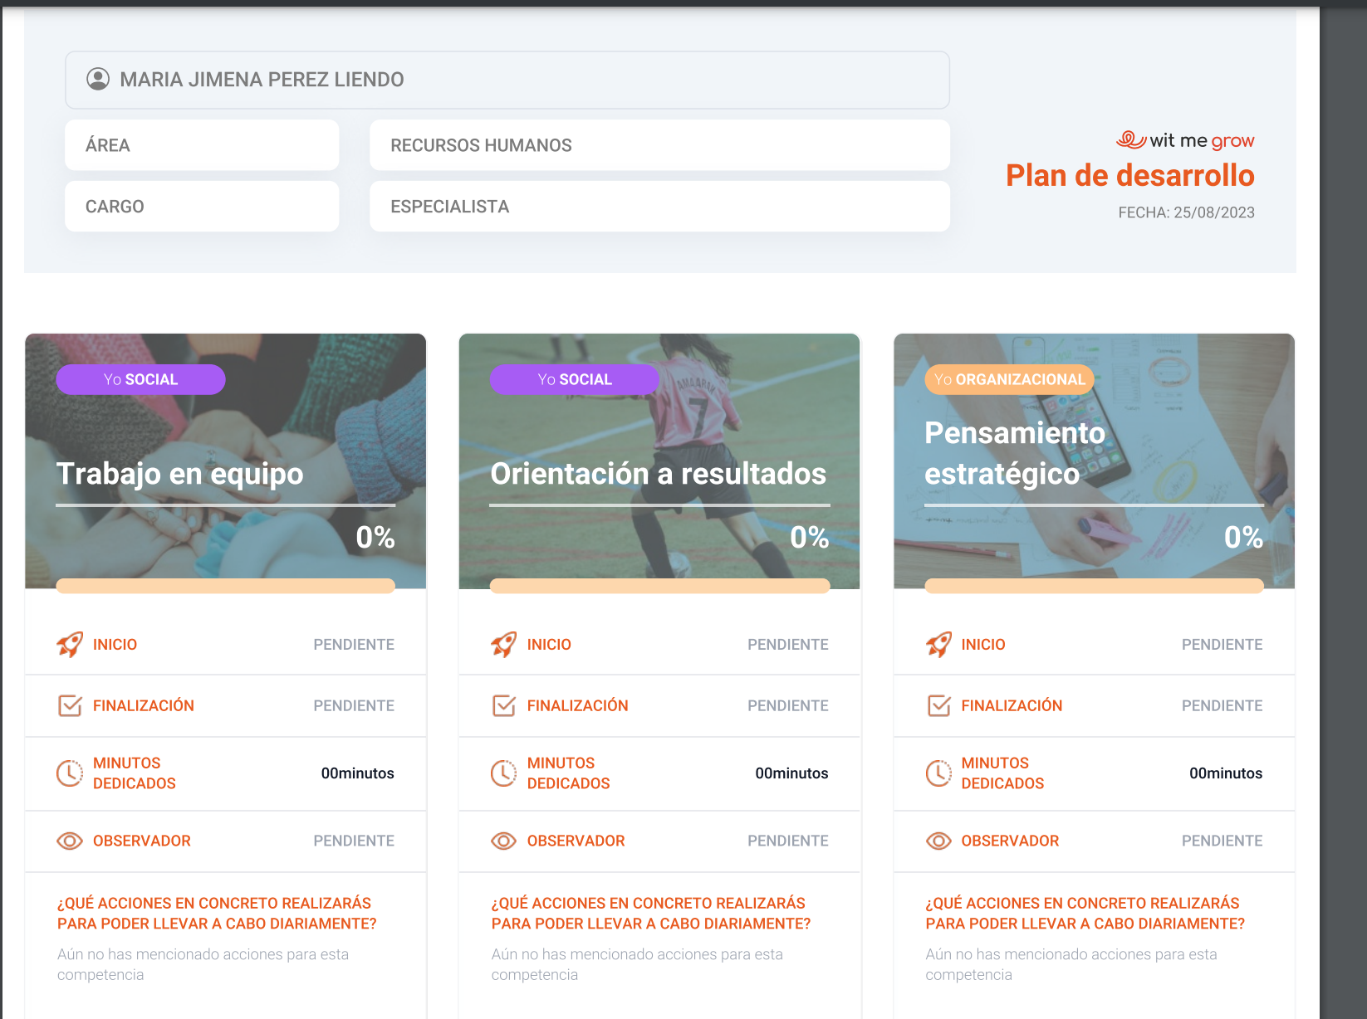

Slide 28
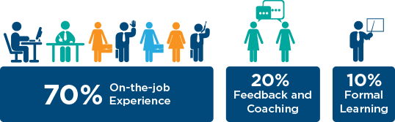
Acciones de Desarrollo
Asumir un nuevo rol o posición.
Asignación transitoria a un nuevo rol.
Asignación de una nueva responsabilidad en la posición actual.
Participación en equipos multidisciplinarios o en proyectos.
Realización de trabajos de investigación.
Job shadowing.
Coaching.
Mentoring.
Facilitador interno.
Capacitación en aula.
Cursos virtuales.
Talleres.
Libros
Podcasts, etc

Slide 29
Gestión del Talento
Gestión del Talento
Identificación del Talento
Desarrollo del Talento
Retención del talento

Slide 30


Retención del Talento
RETENER EL TALENTO
CUIDAR EL TALENTO
¿Qué sabemos sobre QUÉ nos retiene?
¿Qué procesos de RRHH tienen un impacto en la retención/cuidado de los empleados?

Slide 31
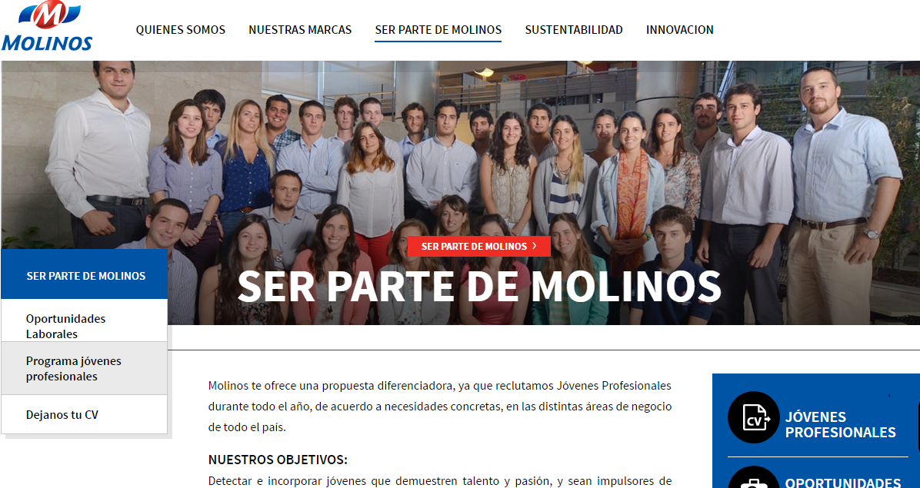
Ejemplo de Gestión del Talento
Programas de Jóvenes Profesionales
Notes:
TENARIS https://www.youtube.com/watch?v=-_EjpMbDEU4
BANCO GALICIA https://www.youtube.com/watch?v=bG3dNw_mgcU
https://www.youtube.com/watch?v=ezpDh2CSuHE (galicia – ingeniero)

Slide 32
UNIDAD 8: Ejemplo de Gestión del Talento
Programas de Jóvenes Profesionales
Atracción del talento
Campañas de reclutamiento en redes sociales
Visitas de las compañías a universidades
Boca a boca de participantes anteriores
Identificación y captación del talento
Requisitos de edad, académicos, de carreras universitarias, etc.
Exámenes técnicos (Ej: inglés)
Psicométricos, psicotécnicos, evaluaciones de potencial
Assessment centers
Desarrollo del talento
Capacitación específica, técnica y actitudinal (10%)
Tutorías y Mentorías con altos directivos (20%)
Asignación a proyectos (70%)
Y otras acciones de desarrollo específicas para este grupo
Retención del talento
Por ser parte de este grupo de talento, suelen tener un seguimiento más personalizado y una curva de desarrollo más acelerada.

Slide 33
Repaso de conceptos
Capacitación
Desarrollo
Proceso educativo de corto plazo
Orientado al puesto de trabajo, con el fin de adquirir los conocimientos, prácticas y conductas requeridas por la organización. (Chiavenato)
Actividades de transmisión de conocimientos y habilidades, organizada, planificada y evaluable (M. Alles)
Proceso educativo a mediano y largo plazo.
Orientado a preparar a las personas para roles futuros
Incrementar las capacidades de los empleados para propiciar el crecimiento y avance de carrera mas allá del puesto actual
Desempeño
Potencial
Es el rendimiento y la forma de trabajo de una persona en su puesto. Qué resultados alcanza y cómo lo hace.
El desempeño es situacional, varía de una persona a otra y depende de múltiples factores que lo condicionan. (Chiavenato)
El desempeño de las personas en el trabajo se GESTIONA.
El Potencial es la combinación entre las capacidades actuales de la persona y los posibles roles futuros, teniendo en cuenta la capacidad a largo plazo de la persona para el crecimiento personal y sus posibles desvíos potenciales.(HAY Group)
Es la hipótesis sobre un desempeño futuro en roles de mayor complejidad.
Notes:
La capacitación es el proceso educativo de corto plazo, aplicado de manera sistemática y organizada, por medio del cual las personas adquieren conocimientos, desarrollan habilidades y competencias en función de objetivos definidos. La capacitación entraña la transmisión de conocimientos específicos relativos al trabajo, actitudes frente a aspectos de la organización, de la tarea y del ambiente, así como desarrollo de habilidades y competencias.
La finalidad de la capacitación es ayudar a los empleados de todos los niveles a alcanzar los objetivos de la empresa, al proporcionarles la posibilidad de adquirir el conocimiento, la práctica y la conducta requeridos por la organización. (Chiavenato)
El Desarrollo se refiere a la educación que recibe una persona para el crecimiento profesional a fin de estimular la efectividad en el cargo. Tiene objetivos a largo plazo y generalmente busca desarrollar actitudes relacionadas con una determinada filosofía que la empresa quiere desarrollar.
Desarrollo profesional: es la educación profesional que perfecciona a la persona para ejercer una especialidad dentro de una profesión. La educación profesional busca ampliar, desarrollar y perfeccionar a la persona para su crecimiento profesional en determinada especialidad dentro de la organización o para que se vuelva más eficiente y productiva en su puesto. Sus objetivos son menos amplios que los de la formación, están ubicados en el mediano plazo y buscan proporcionar
conocimientos que trasciendan a los que exige el puesto actual, al prepararla así para asumir funciones más complejas. Se imparte en las organizaciones o en empresas especializadas en desarrollo de personal. (Chiavenato)

Slide 34



GESTIÓN DEL TALENTO
Personas
Proceso
Negocio
Pymes vs Corporativo
¿En las PYMES también se Gestiona el Talento?
Imaginemos:
¿Cómo se identifica el potencial en una PYME?
Se generan acciones de desarrollo para esas personas identificadas con alto desempeño y alto potencial? Cómo se implementaría ese desarrollo?
Y con respect a la retención?
La clase de hoy impacta en los siguientes temas del bloque de personas
Comunicacion
Liderazgo
Cultura
Motivación
Clima Organizacional
El tema de hoy veremos impacto en los siguientes procesos:
Diseño organizacional
Reclutamiento y Selección
Compensaciones
Capacitación
Indicadores

Slide 35


